Slide 1
第15讲 WSN的安全技术
内容：
1.数据加密概念
2. 简单数据加密技术
3. 对称密钥与非对称密钥
4.AES128
5.攻击的行为分析
6.攻击的检测与防御

Slide 2
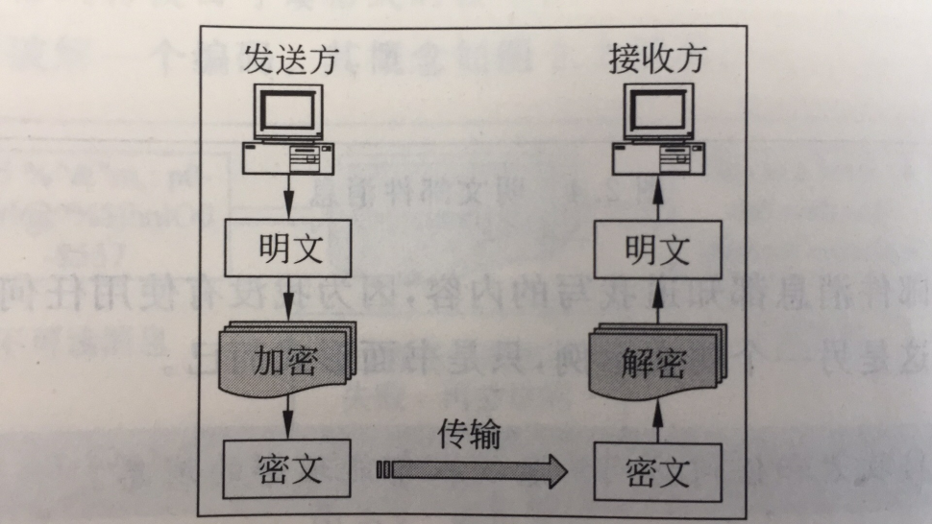
15.1数据加密概念
密码学（Cryptography）：通过把消息编码使其不可读从而获得安全性的艺术与科学。
密码分析（Cryptanalysis）：在不知道消息原先是如何从可读格式转换为不可读格式的情况下，把它从不可读格式转换会可读格式的技术。
密码技术（Cryptology）：加密与密码分析的组合
明文（Plain text）：
发送方、接收方和任何访问消息的人都能理解的消息。
密文（Cipher text）：
经过加密后的消息。
加密算法与解密算法：公开的
密钥（Key）：保密的，只有收发双方或单方知道

Slide 3
15.2 简单数据加密技术—替换加密法
1、凯撒加密法（Caesar Cipher）
消息中每个字母替换成向后三个字母的字母。如明文AUTL加密后变成了密文DWXO
2、凯撒加密法的改进
替换时不都是相隔3个，而是相隔M个。解密过程：
（1）假设K=1；
（2）读取整个密文消息；
（3）将密文中的每个字母换成相隔K的字母；
（4）K++；
（5）if K<26，then return to step 2；other stop；
（6）得到25个结果，其中有一个是明文

Slide 4
15.2 简单数据加密技术—替换加密法（续）
3、单码加密法
随机单码替换。如A可以换成F，B可以换成Z，B的替换与A没有关系。但是具有一一对应关系。26！=4*10²⁶种可能性，很难破解。
4、同音替换加密法（Homophonic Substitution Cipher）
一个字母有多个字母替换，如A可以换成D、H、P、R，B可以换成E、I、P、S。密文中的同一个P解密成A还是B？
5、块替换加密法（Polygram Substitution Cipher）
一次把一块字母换成另一块字母，而不是逐个字母替换。

Slide 5
15.2 简单数据加密技术—替换加密法（续）
6、希尔加密法（Hill Cipher）
加密过程
（1）把明文中的每一个字母看成一个数字。即A=0，B=1，…Z=25。如CAT—2,0,19；
（2）把明文经过转换的数字组成一个数字矩阵，例如，如果明文为CAT，对应的矩阵为[2 0 19]^{T}；
（3）随机选择一个 nxn 的可逆密钥矩阵，其中n=明文矩阵的行数。如
（4）将上面的两个矩阵相乘
（5）对结果取模26得到余数矩阵
（6）将结果的数字转换为字母，就得到密文FIN。5-F，8-I，13-N
解密过程
2,0,19--CAT

Slide 6
15.2 数据加密技术—变换加密法
1、栅栏加密技术（Rail Fence Technique）
将明文写成三角波形状的序列，按上下分别读入行序列，即成密文。
2、简单分栏式变换加密技术（Rail Fence Technique）
将明文逐行写入预定长度的矩形中，一列一列读出消息。但不一定按1、2、3…的顺序，得到的列序列，即成密文。将该过程重复多次，即为多轮简单分栏式变换加密技术。
3、Vemam加密法—用随机的非重复字符集做为输入密文
（1）按递增顺序把每个明文字母转换为数字，即A=0，B=1，…，Z=25；
（2）对输入密文中的每个字母进行相同的处理；
（3）将明文中每个字母对应的数字与输入密文中每个字母对应的数字相加，并进行模26运算，结果就是密文。

Slide 7
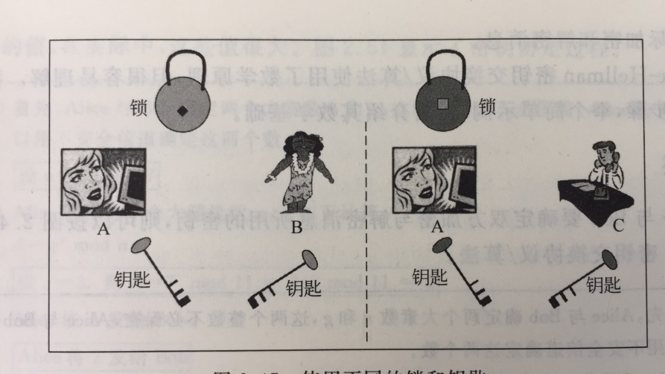
15.3 对称与非对称密钥
1、对称密钥与密钥发布问题
对称密钥—收发双方使用相同的密钥加密和解密，故称该密钥为对称密钥。
发送方将明文用密钥加密为密文，通过信道传输给接收方，接收方用相同的密钥将密文解密为明文。
加密算法、解密算法、密钥
问题1：对称密钥数量为多少才能满足网络中的两两通信要求？
以3个节点为例：
A与B、A与C、B与C之间通信各需要一组加解密算法和一个对称密钥，共需要3组不一样的加密/解密算法和不一样的对称密钥。
如果4个节点呢？n(n-1)/2组不一样加解密算法和不一样的对称密钥。

Slide 8
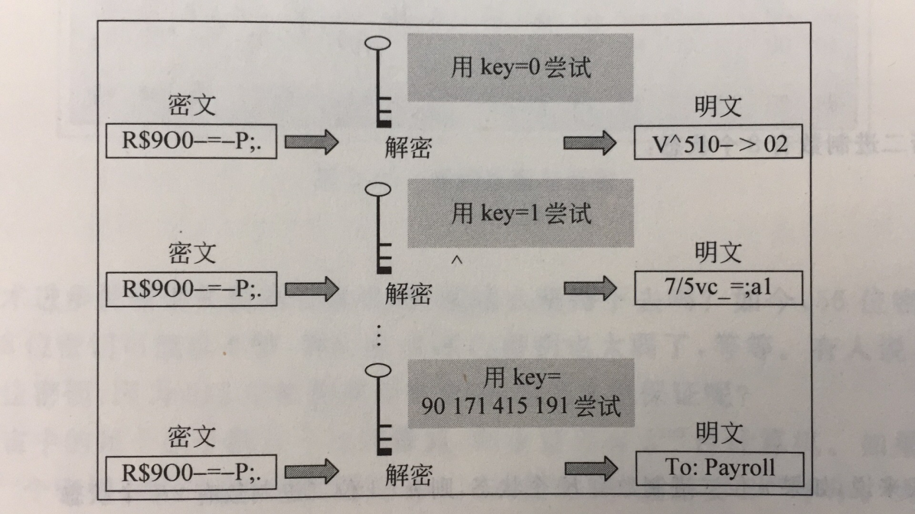
15.3 对称与非对称密钥（续）
问题2：发送方如何将密钥传递给接收方？
这就是密钥发布问题，又称为密钥分配问题。
问题3：加解密算法及其对称密钥需要每轮更新？
问题4：谁来管理加解密算法及其对称密钥？
问题5：密钥多长合适？
攻击者（解密者，密码分析员）可以获得一下信息：
加解密算法—公开的
密文—监听
关于密钥长度的知识（0-1000亿之间的值）
密钥长度=40、56、128bit
如果密钥长度=56/128，以现有的计算机计算能力，需要1分钟/8x10¹⁶年才能破译。

Slide 9
15.3 对称与非对称密钥
2、Diffie-Hellman密钥交换协议/算法
●简介
Whitefield Diffie 与Martin Hellman 于1976年提出的密钥交换协议（Diffie-Hellman Key Exchange/Agreement Algorithm）
●算法描述
Alice与Bob交换密钥
（1）Alice与Bob共同确定两个大素数n和g。这两个整数不需要保密，他们可以通过不安全信道确定这两个数。如n=11, g=7
（2）Alice选择另一个大随机数x，计算A=g^{x} mod n。如x=3，则A=2
（3）Alice将A发给Bob
（4）Bob选择另一个大随机数y，计算B=g^{y} mod n。如y=6，则B=4
（5）Bob将B发给Alice
（6）Alice计算密钥K1=B^{x} mod n。K1=9
（7）Bob计算密钥K2=A^{y} mod n。K2=9
同学们验证一下：K1=K2？Yes，对称密钥！

Slide 10
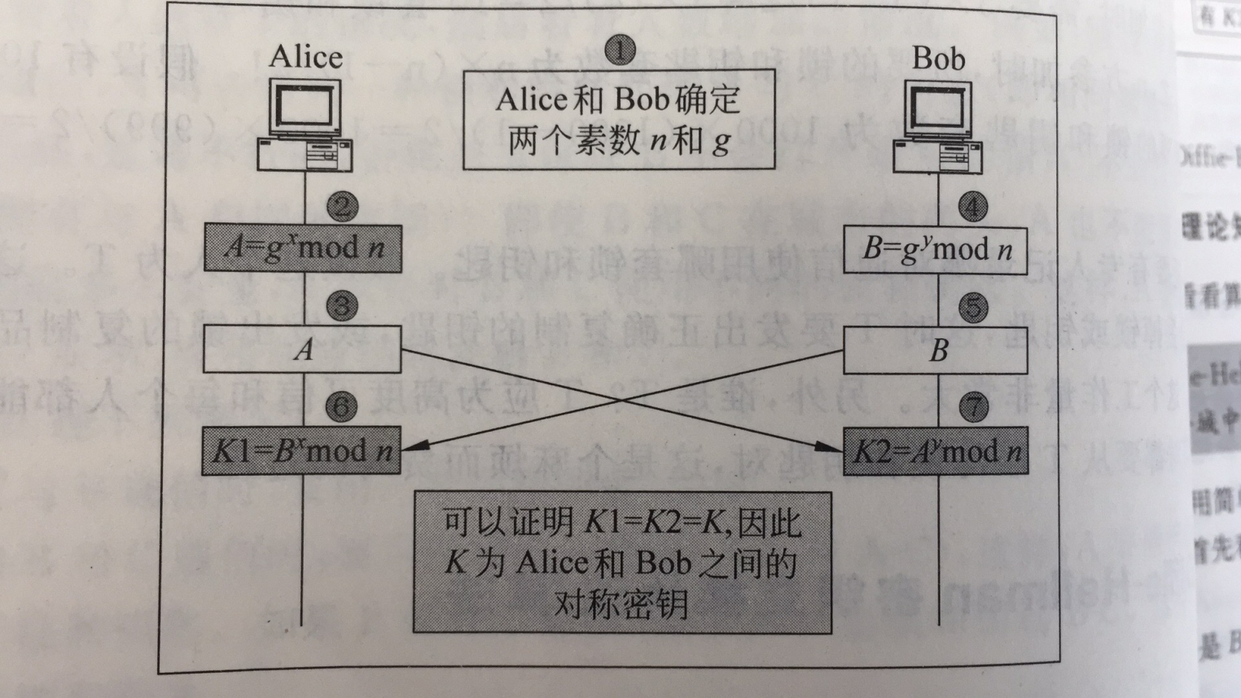
15.3 对称与非对称密钥（续）

Slide 11
15.3 对称与非对称密钥（续）
算法存在的问题--中间人攻击（man-in-the-middle attack)
中间人Tom监听Alice与Bob的通信:
（1）Alice不知道Tom在监听，Tom获得了Alice发给Bob的n和g，将其转发给Bob；
（2）假设Alice、Tom和Bob各自选择的随机数分别是：
Alice: x=3
Tom: x=8, y=6
Bob: y=9
（3）他们各自计算A、B：
Alice: A=g^{x} mod n =7³ mod 11 =343 mod 11 =2
Tom: A=g^{x} mod n =7⁸ mod 11 =5764801 mod 11 =9
B=g^{y} mod n =7⁶ mod 11 =117469 mod 11 =4
Bob: B=g^{y} mod n =7⁹ mod 11 =40353607 mod 11 =8
（4）Alice将A（2）发给Bob，Tom截获了这个A，将自己的A（9）发给Bob，
Bob不知情；
Bob将B（8）发给Alice，Tom截获了这个B，将自己的B（4）发给Alice，
Alice不知情。
（5）他们三个计算的密钥如下：
Alice： A=2，B=4，K1=Bx mod n =43 mod 11 =64 mod 11 =9
Tom： A=2，B=8，K1=Bx mod n =88 mod 11 =16777216 mod 11 =5
K2=Ay mod n =26 mod 11 =64 mod 11 =9
Bob: A=9, B=8， K2=Ay mod n =99 mod 11 =387420489 mod 11 =5

Slide 12
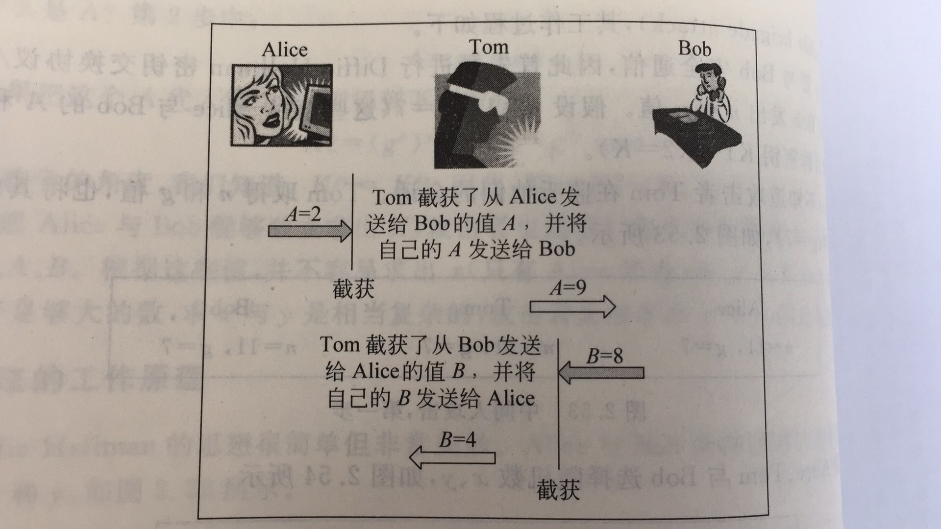
15.3 对称与非对称密钥（续）

Slide 13
15.3 对称与非对称密钥（续）
3、 非对称密钥
解决中间人攻击的办法—采用非对称密钥
非对称密钥：收发双方采用不同的密钥。
T—足够信任的中间机构，如WSN的Sink节点。
Bob向T申请一个锁及其配套的钥匙（加解密算法及其密钥K1、K2），Bob将锁和钥匙（加密算法及其密钥K1）发给Alice。Alice用这个锁和钥匙封箱（用这套加密算法及其密钥K1对明文进行加密），然后将这个封着的箱（密文）发给Bob，Bob如何开锁呢？用K2开锁（解密）。
锁—加解密算法
公钥（Public key）— K1
私钥（Private/Secret key）— K2
Bob需要与哪个节点（如C）通信，只需要向它（C）发送同样的锁和钥匙（加密算法和密钥K1）。
如果有n个节点相互通信：
对称密钥：n(n-1)/2个
非对称密钥：n个公钥+n个私钥

Slide 14
15.4 密钥的分发
1、几个概念
密钥分发—给交换加密数据的双方发放密钥，不被其他人知道。
密钥包括：
主密钥—双方频繁使用，且长期存在
会话密钥—临时使用
公钥—只有在公钥的可靠性得到保证（公钥证书CA）时，公钥加密方案才安全。
对称加解密—双方使用相同的密钥，对其他人保密。防御攻击的办法就是频繁地更换密钥。
密钥的分发方式：假设A想与B秘密通信
方式一：A直接将密钥安全传递给B；
方式二：C直接将密钥安全传递给A和B；
方式三：一方以旧密钥加密新密钥后安全传递给另一方；
方式四：A向C申请A与B之间的会话密钥，C传递密钥给A和B。 C—密钥分发中心。

Slide 15
2、密钥分发方案
密钥分发方案1—基本的密钥分发方案
假设Ka—A与分发中心C通信的主密钥；
Kb—B与分发中心C通信的主密钥；
Ks—A与B通信的会话密钥
现在A想与B秘密通信，密钥分发过程如下：
step1：A向密钥分发中心C（称为KDC）发送申请ID_{A}//ID_{B}//N₁。其中ID_{A}、ID_{B}分别是节点A和节点B的身份识别码，N₁是节点A产生的随机数；
step2：C给节点A回复E（Ka, [Ks//ID_{A}//ID_{B}//N₁]）//E（Kb, [Ks//ID_{A}]）;
step3：节点A向节点B发送E（Kb, [Ks//ID_{A}]）;
step4：节点B给节点A回复E（Ks, N₂）;
step5：节点A向节点B发送E（Ks, f(N₂)）。其中f()是A、B双方事先约定的函数
问题1：为什么KDC不直接将节点B所需要的信息E（Kb, [Ks//ID_{A}]）直接发给节点B呢？答案：可以的
问题2：step4起什么作用？答案：表示B收到了A发给它的会话密钥，同时知道A想与我秘密通信。
问题3：step5可以不要吗？答案：需要，表明双方都可以用会话密钥加解密。

Slide 16
密钥分发方案2—透明的密钥分发方案
step1：A向密钥分发中心C（称为KDC）发送申请ID_{A}//ID_{B}//N₁。其中ID_{A}、ID_{B}分别是节点A和节点B的身份识别码，N₁是节点A产生的随机数；
step2：C给节点A和B同时回复E（Ka, [Ks//ID_{A}//ID_{B}//N₁]）//E（Kb, [Ks//ID_{A}]）;
密钥分发方案3—分布式密钥分发方案
step1：A向B发送ID_{A}//N₁;
step2：B给A回复E(Km, [Ks//ID_{A}//ID_{B}//f(N₁)//N₂])；
step3：A向B回复E(Ks, f(N₂))。

Slide 17
15.4 AES128
1、算法类型与模式
算法类型—定义算法每一步要加密的明文长度
算法模式—定义具体类型中加密算法细节
（1）算法类型
流加密与块加密法
流加密法
一次加密明文中的一位。如果加密算法是明文转换为二进制后逐位与密钥异或运算，则解密算法是密文与密钥逐位异或运算后转换成明文。
如某个字母的对应的二进制值为01011100，假设采用的密钥为10010101，加密算法为逐位异或运算，则密文为11001001。解密算法是什么？也是异或运算：密文11001001与密钥10010101逐位异或，得到明文：01011100。异或运算具有可逆性！
块加密法
一次加密明文中的一个块，解密时也是一块一块地进行。
（2）算法模式
电子编码簿（ECB：Electronic Code Book）模式
将明文消息分成64位块，单独加密每个块，所有块使用相同的密钥；解密时也是逐块进行。缺点：相同的明文块加密后的密文块也相同，容易遭人解密。

Slide 18
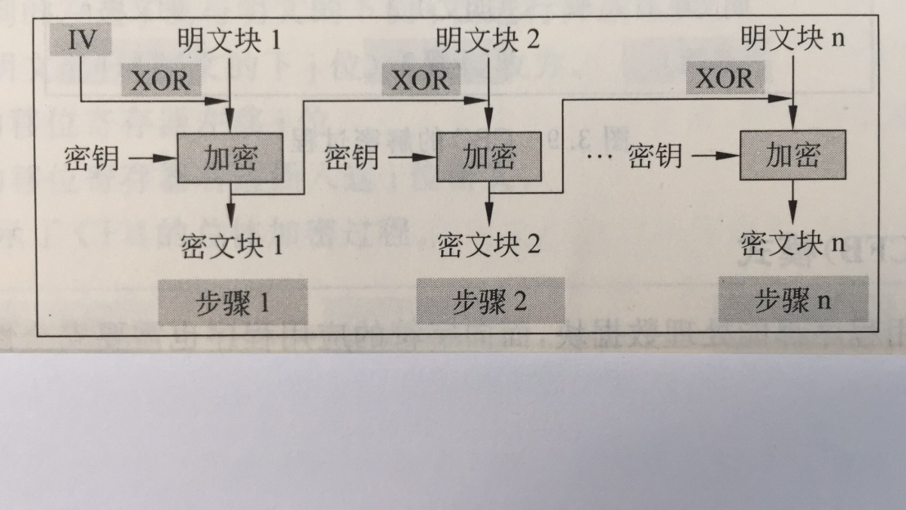
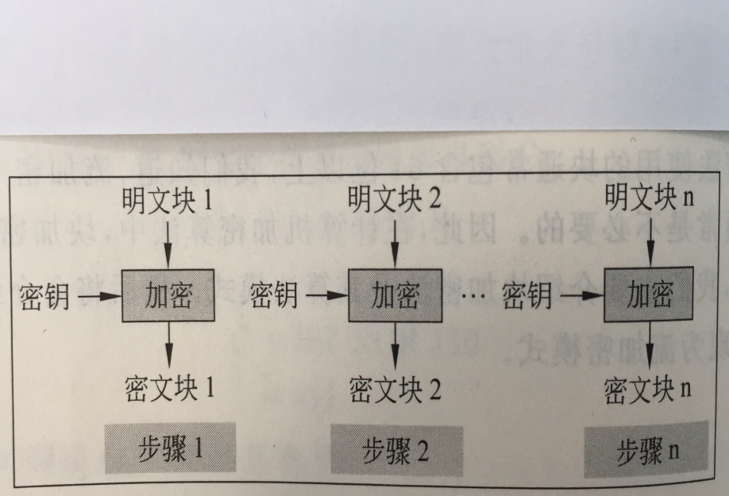
加密块链接（CBC: Cipher Block Chaining）模式
为了克服电子编码簿（ECB）的弊端：明文块相同，密文块就相同。
解决的办法：将上一个密文块与当前的明文块异或后再进行当前块的加密。这样，得到的密文块不仅与当前的明文块相关，也与以前的所有明文块相关，就不会出现“明文块相同，密文块就相同”的问题。
ECB模式
CBC模式
IV（Initialization Vector）：初始化向量，一个随机文本块，与明文块等长。不需要保密，但是为了提高安全性，初始化向量与密钥一样保密。
所有明文块的加密使用相同的密钥。

Slide 19
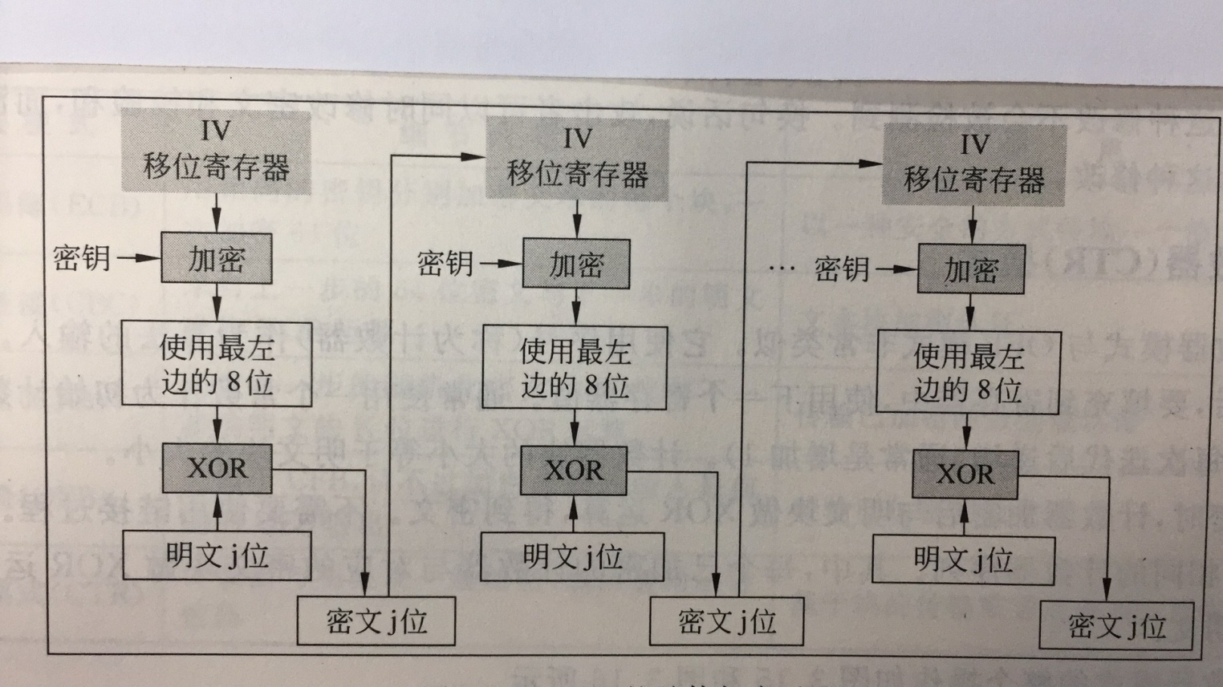
加密反馈（CBF: Cipher Feedback）模式
（1）采用64位的IV（初始化向量），放在寄存器中，对它用密钥进行加密，产生64位初始化向量密文；
（2）初始化向量密文最左边的j=8位与明文前j=8位进行异或运算，产生密文第一部分，假设为C，然后将C传输给接收方；
（3）初始化向量左移j=8位，同时将C填充到初始化向量的右边；
（4）重复上面（1）-（3）步，直到加密所有明文。

Slide 20
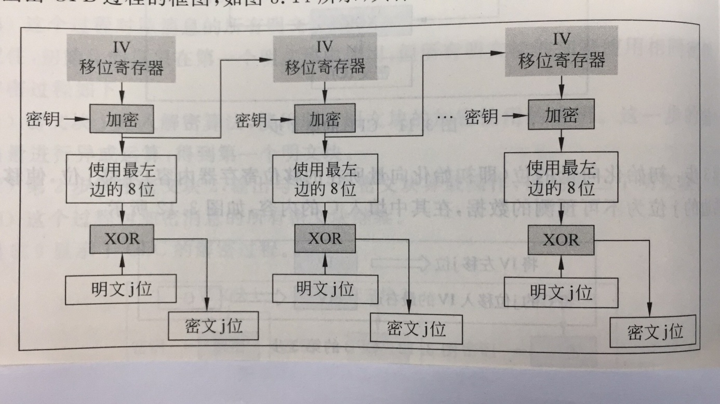
输出反馈（OFB: Output Feedback）模式
（1）采用64位的IV（初始化向量），放在寄存器中，对它用密钥进行加密，产生64位初始化向量密文；
（2）初始化向量密文最左边的j=8位与明文前j=8位进行异或运算，产生密文第一部分，假设为C，然后将C传输给接收方；
（3）初始化向量左移j=8位，同时将初始化向量密文最左边的j=8位填充到初始化向量的右边；
（4）重复上面（1）-（3）步，直到加密所有明文。

Slide 21
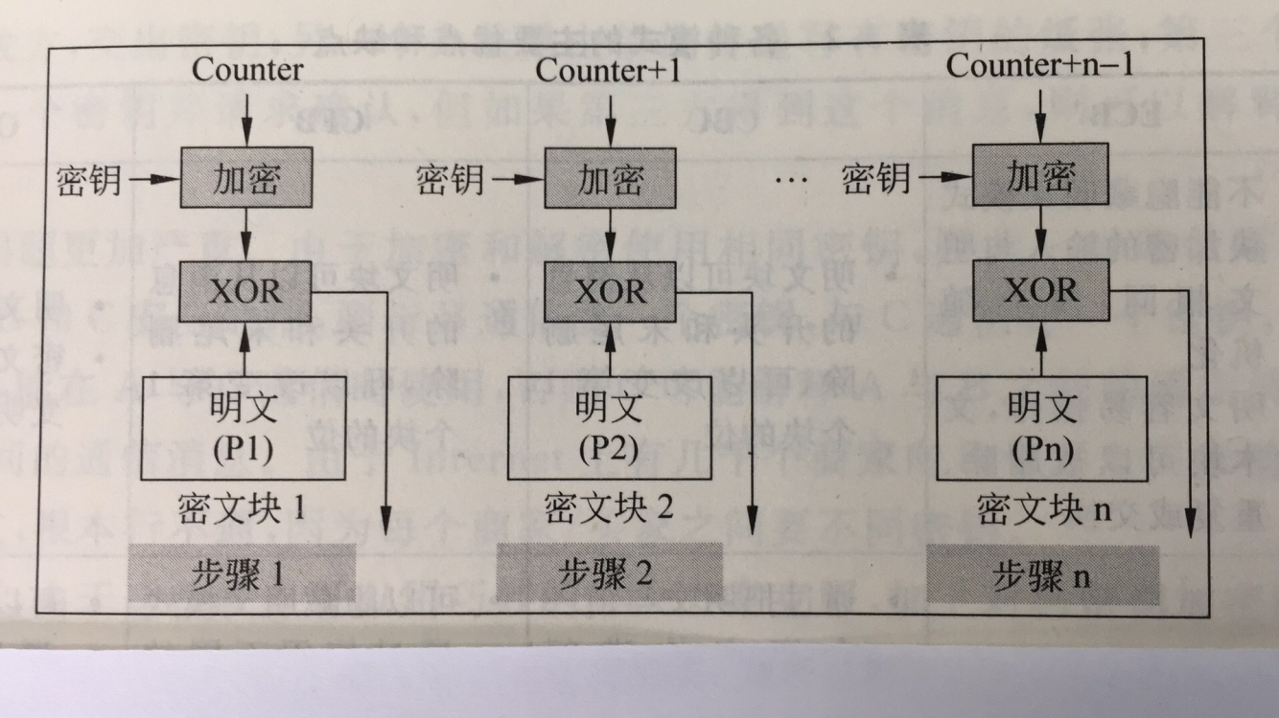
计数器（Counter）模式
（1）第1块采用64位的计数器值Counter，用密钥进行加密，产生64位初始化向量密文；
（2）初始化向量密文与明文进行异或运算，产生密文块；
（3）第2块采用Counter+1，用密钥进行加密，产生64位初始化向量密文；
（4）依此类推，直到加密所有明文。
特点：计数器模式与电子编码簿模式都不存在块之间的链接问题，故可以并行运算；加密块链接模式、加密反馈模式、输出反馈模式都存在块之间的链接，有先后顺序，只能依次进行，即串行运算。

Slide 22
15.4 AES128—Rijndael算法
1、一次性初始化处理
（1）扩展16字节的密钥，得到实际密钥块
密钥扩展算法：
ExpandKey（byte K[16], word W[44]){
word tmp;
for(i=0; i<4; i++){
W[i]=K[4*i], K[4*i+1], K[4*i+2], K[4*i+3];
}
for(i=4; i<44; i++){
tmp=W[i-1];
if(i mod 4==0)
tmp=Substitute(Rotate(tmp)) XOR Constant[i/4];
W[i]=W[i-4] XOR tmp;
}
}
函数Rotate—循环左移一个字节。如输入为[B1, B2, B3, B4]的4个字节，则输出为[B2, B3, B4, B1]的4个字节。
函数Substitute—字节替换。
函数Constant—给定常量。

Slide 23
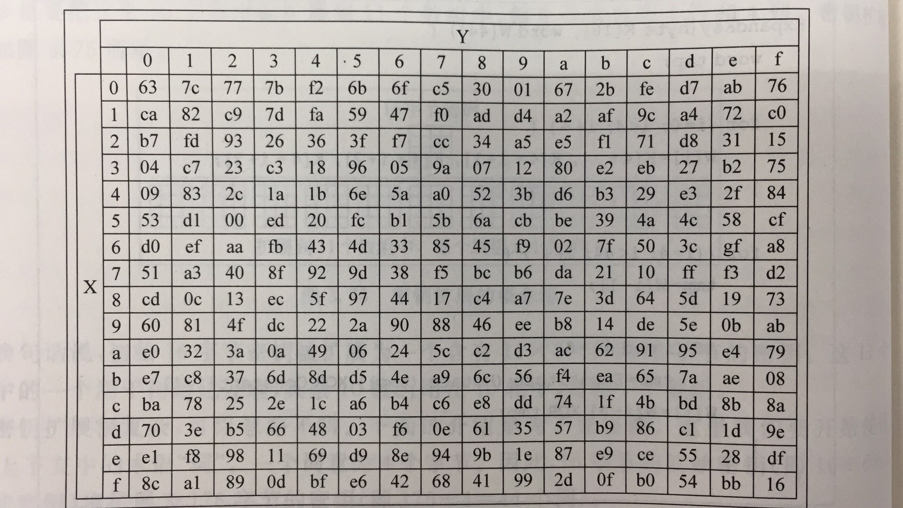
AES的S盒（替换表）
函数Constant—给定常量：
轮数 | 1 | 2 | 3 | 4 | 5 | 6 | 7 | 8 | 9 | 10
常量 | 01 | 02 | 04 | 08 | 10 | 20 | 40 | 80 | 1B | 36

Slide 24
举例说明密钥扩展算法：
（1）假定16个字节的密钥为：
字节位置 | 0 | 1 | 2 | 3 | 4 | 5 | 6 | 7 | 8 | 9 | 10 | 11 | 12 | 13 | 14 | 15
数值 | 00 | 01 | 02 | 03 | 04 | 05 | 06 | 07 | 08 | 09 | 0A | 0B | 0C | 0D | 0E | 0F
（2）在前4轮中，初始16字节的输入密钥复制到输出密钥的前16字节中，算法为：for(i=0; k<4; i++){
W[i]=K[4*i], K[4*i+1], K[4*i+2], K[4*i+3];
}
这样，输出密钥的前16字节（即 W[0]~W[3]）包含的值如下：
W[0] | W[1] | W[2] | W[3] | W[4] | W[5] | … | W[44]
00 01 02 03 | 04 05 06 07 | 08 09 0A 0B | 0C 0D 0E 0F
（3）接下来，W[4]该放什么内容？
算法为：for(i=4; i<44; i++){
tmp=W[i-1];
if(i mod 4==0) tmp=Substitue(Rotate(tmp)) XOR Constant[i/4];
W[i]=W[i-4] XOR tmp
}

Slide 25
由上一步，tmp=W[i-1]=W[4-1]=W[3]=0C 0D 0E 0F
i=4时，i mod 4=0，所以
tmp=Substitue(Rotate(tmp)) XOR Constant[i/4];
Rotate(tmp)= Rotate(0C 0D 0E 0F)= 0D 0E 0F 0C
Substitue(Rotate(tmp)--在S盒中查找替代值：
0D（x=0,y=D）:D7
0E（x=0,y=E）:AB
0F（x=0,y=F）:76
0C（x=0,y=C）:FE
即D7 AB 76 FE
Constant[4/4]=Constant[1]=01，后面补零形成4个字节，得01 00 00 00。然后与上面的结果进行异或运算，得tmp=D6 AB 76 FE
将tmp与W[i-4]=W[4-4]=W[0]=00 01 02 03进行异或运算，得D6 AA 72 FD，W[4]= D6 AA 72 FD。
继续下去，可得后面的W[5]~W[43]。

Slide 26
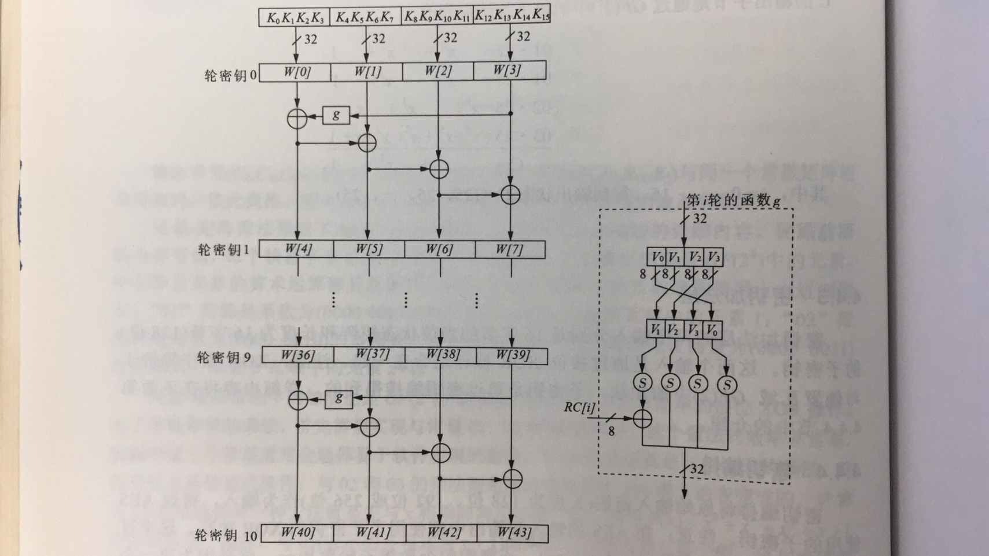
密钥扩展过程框图

Slide 27
（2）16字节的明文块的一次性初始化
把16字节明文块复制到一个二维4x4的数组state中：
B1 | B5 | B9 | B13
B2 | B6 | B10 | B14
B3 | B7 | B11 | B15
B4 | B8 | B12 | B16
（3）state数组与密钥块进行异或运算
扩展密钥的前16字节，即W[0]、W[1]、W[2]、W[3]，与state进行异或运算后的结果存入state中

Slide 28
15.4 AES128—Rijndael算法
2、每轮的处理
（1）对每个明文字节应用S盒
按照state数组的内容查找S盒，用S盒的对应项替代state数组的内容，从而完成逐个字节的替换。
（2）把明文块（即state数组）的K行循环左移K个字节
State数组的每一行都循环左移。行0循环左移0个字节（即不变），行1循环左移1个字节，行2循环左移2个字节，行3循环左移3个字节。例如state的初始值如下左表所示，则结果如下右表所示。
1 | 5 | 9 | 13
2 | 6 | 10 | 14
3 | 7 | 11 | 15
4 | 8 | 12 | 16
1 | 5 | 9 | 13
6 | 10 | 14 | 2
11 | 15 | 3 | 7
16 | 4 | 8 | 12
（2）进行混合列操作
矩阵相乘
选择一个常量矩阵，如：
2 | 3 | 1 | 1
1 | 2 | 3 | 1
1 | 1 | 2 | 3
3 | 1 | 1 | 2

Slide 29
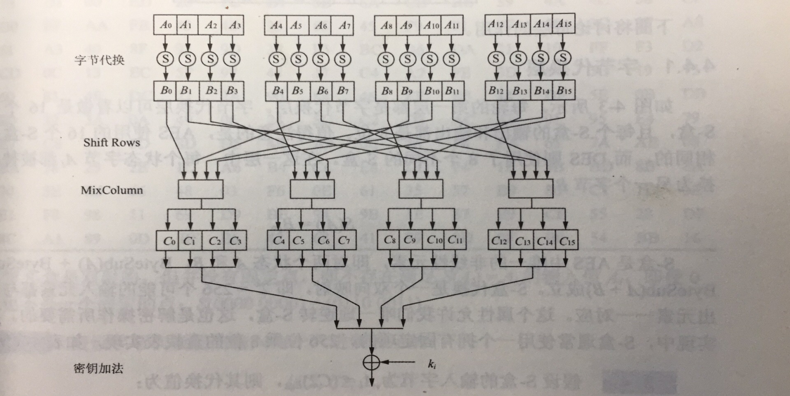
该常量矩阵与state的对应元素相乘，并进行异或运算，结果存于state中。假设state数组如右图所示。则矩阵异或相乘运算如下：
b1=(b1x2) XOR (b2x3) XOR (b3x1) XOR (b4x1)
b2=(b1x1) XOR (b2x2) XOR (b3x3) XOR (b4x1)
b3=(b1x1) XOR (b2x1) XOR (b3x2) XOR (b4x3)
b4=(b1x3) XOR (b2x1) XOR (b3x1) XOR (b4x2)
b1 | b5 | b9 | b13
b2 | b6 | b10 | b14
b3 | b7 | b11 | b15
b4 | b8 | b12 | b16
（4）将state数组与密钥块进行XOR运算。
综上，每一轮的处理过程如下图所示。

Slide 30
15.5 攻击的行为分析
1、物理层的攻击
（1）物理损坏
敌人将节点进行损坏，WSN只好弃之不用。需要WSN具有良好的连通度。
（2）射频干扰
敌人采用与节点相同的载频进行干扰，节点只能采用调频的方式躲避。如果敌人采用的是间歇干扰，节点可以利用间歇期传送数据。
2、数据链路层攻击
（1）碰撞攻击—冲突攻击
使用纠错码
碰撞会导致数据包损坏，通常采用1~2位纠错编码机制来恢复。
使用信道侦听和重传机制
（2）耗尽攻击
利用协议漏洞，使用连续通信的方式来耗尽节点能量。
限制传送的请求次数或重传次数。
（3）非公平竞争
故意经常发送大量高优先级的数据包。
使用短包或不采用优先级策略

Slide 31
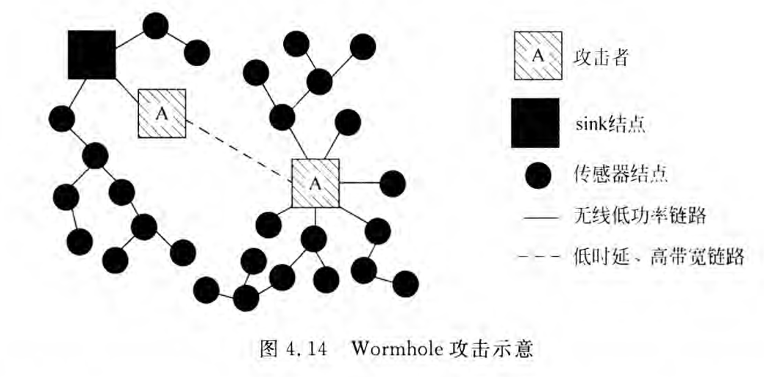
3、网络层攻击
（1）制造虚假的路由信息
通过欺骗、更改或重发路由信息，敌人可以创建路由环，吸引或拒绝网络信息流通量，延长或缩短路由路径，形成虚假的错误信息，分割网络、增加端到端的延时等。
（2）选择性转发
收到数据包后，有选择地丢弃或者拒绝转发，导致数据包部分或者全部不能到达目的地。
（3）宿洞（Sinkhole）攻击
因为我们的路由算法中需要用节点剩余能量、信道质量等指标，敌人利用这一点，声称自己具有较高的剩余能量或较好的信道质量，使自己成为路径中的节点，来吸引邻居节点将数据包传送给它，然后进行篡改、丢弃等攻击。
（4）女巫（Sybil）攻击
敌人以多个身份出现在邻居节点中，使它有更多的机会成为路径中的节点，然后进行篡改、丢弃等攻击。
（5）虫洞（ Wormhole）攻击
又称为“隧道攻击”。
两个节点串通，进行恶意攻击。

Slide 32
（6）泛洪（Hello Flood）攻击
WSN在确定跳数和邻居节点过程中，需要发送Hello消息。敌人利用这一点，以较大的功率发送Hello包，收到Hello包的节点会认为敌人是自己的邻居，在数据传输的路由过程，很可能选择这个敌人作为自己的下一跳节点。实际上，该节点离敌人很远，数据包就会虚发，自然丢失，而且浪费能量和时间。
4、传输层的攻击
如果路由协议中包含了缓冲区的大小，则恶意节点可以利用虚假的空闲队列来导致缓冲区溢出进行攻击，导致数据丢失。
5、应用层的攻击
破解密文，解出密钥—采用AES128以后，这种攻击不可能了。

Slide 33
15.6 攻击的检测与防御
1、看门狗（watchdog）机制
（1）看门狗的监听过程
监听并记录它的1跳（邻居）节点的行为：
节点S将它转发的包存一份，监听它的邻居A转发的包，并与存储的那一个包进行比较，若匹配，说明邻居A正确转发；一定时间后仍未匹配者，说明邻居节点A未转发。若未转发的包的个数超过一定的数目，则S认为邻居节点A为异常节点。
（2）看门狗的诚信度的计算
beta模型诚信度的计算：
某节点成功发送s次数据包，丢弃f次数据包，则它的诚信度T=（s+1)/(s+f+2)
entropy模型诚信度的计算
（3）看门狗的判断方法
如果节点A的诚信度T_{A}<θ_{T}，则认为节点A是恶意节点。

Slide 34
2、看门狗（watchdog）机制存在的问题
（1）监听冲突—“冤枉好人”
S->A->B->C->Sink
在A监听B向C传送数据包的过程中，S在向A传送数据包，A无法监听，导致A认为B是恶意节点。
（2）接收机冲突
A只能监听B是否转发数据包，无法确定C是否收到B转发的数据包。若A没有监听到B转发数据包，则A判定B是恶意节点；B未收到C返回的ACK而不按协议要求进行重发，则B是恶意节点，但是节点A并不知情。
（3）调节发射功率躲避监听
如果B调节它的发射功率，使得A能监听，但C不能接收。这样数据包丢了，但是A依然认为B是正常节点。
（4）“坏嘴巴”（Bad mouth）
恶意节点有意报告其他节点是恶意节点
（5）共谋勾结
A、B均为恶意节点，A转发由S发来的所有数据包，但是B将A转发过来的数据包全部丢弃。因为 S无法监听到B的行为，S不会认为A、B为恶意节点。
（6）部分丢弃
B只丢弃部分数据包，失败计数器将不会超过A的看门狗的检测门限。

Slide 35
3、内部攻击分析
（1）单个恶意节点M的攻击
S->M->N，M的攻击有四种行为：
M不接收数据包；
M接收数据包，但不返回ACK给S；
M接收数据包，且返回ACK给S，但丢弃该数据包，不转发；
M接收数据包，且返回ACK给S，转发给N，但N不接收。
前三种行为可以被S的看门狗检测到，尽管M在诚信度大于门限值时，仍可有意丢弃数据包。
第4种行为，S的看门狗不仅无法检测到，还会给M增加诚信度。如：M可让S检测到它已转发，但N不能收到；M转发给一个不存在（或已死亡）的节点，但S检测到M已转发，这样M将所有数据包都丢弃了，但诚信度依然很高。
（2）多个协同内部攻击节点（M1、M2、M3，…）
S->M1->M2
M1接收S的数据包，返回ACK给S，并转发给M2，这是一个正常的收发，从而增加了M1的诚信度。因为S不能监听M2，M2可以以任何方式丢弃数据包而不被S检测到。
解决上面两种内部攻击的方法是：S请求它的好邻居A、B帮忙，请邻居A、B将它们对M节点计算的诚信值传输给S，S采用一个加权算法计算M的综合信誉值，然后再做判断。

Slide 36
（3）智能内部攻击诚信机制
“坏嘴”攻击
恶意节点传播有关正常节点的负面信息（诚信值）。
假定A、B是恶意的，M是正常节点。如果A、B给S节点提供坏的关于M的间接诚信值，S可能会错误地不相信M，并丢弃它。同时A、B给S提供不真实的好的间接诚信值，以增加在S处的诚信值。
“挑拨离间”攻击
恶意节点M对不同的正常节点采取的方式不同。如恶意节点M对A好，对B不好，因此A、B对恶意节点M得到不同的诚信值。当A、B之间相互交换M的间接诚信值时，A（B）可能不会相信B（A）对M的间接诚信值。结果两个正常节点对一个恶意节点M产生冲突的意见。
智能行为攻击
恶意节点有选择地调整它们的行为，如果恶意节点知道诚信值门限，则可以自适应地调整攻击行为。

Slide 37
4、内部攻击的防御策略
（1）防御阶段1—行为监视
基于邻居的监视
发送节点S不能完整地监视一个或多个恶意节点，因为监听范围有限。改进这种限制的办法之一是，扩展S的监听范围：沿一条路由的路径，借助邻居节点的帮助监听所有参与转发数据包的节点的行为。这种办法可以消除签署的几种类型的勾结攻击。
S->M1->M2->Sink
M1与M2的不良行为可以通过M1与M2的邻居正常节点（监护节点）来监视。监护节点很容易检测到M1的不良行为：
M2经常丢弃数据包时，M1依然转发数据包给M1；
监护节点很容易检测到M1是否将数据包转发给不存在的节点（监护节点通过联系这个不存在的节点）；
调整功率的攻击也很容易被监护节点检测出来（发射功率强度是否可达接收节点）。
监护节点可以将监测的结果反馈给S。但依然存在不足：
它们不能监测M2的有选择丢弃。

Slide 38
基于ACK的监视
在路径上随机选择一些监测点（check point）节点，让它们将ACK沿同一条路径反方向传送给节点S。如果前一个监测节点没有收到来自下一个检测点的ACK，它就向S沿相同路径发送一个提醒ACK。S收集来自监测节点的ACK，确定哪些节点是恶意节点或值得怀疑的节点，然后丢弃这些节点。但是这种方法存在如下弱点：
ACK传递给S的过程中，可能遭到恶意节点的丢弃；
如何准确定义恶意节点，需要一个自适应算法；
监测节点错误地迫害正常节点时，没有办法处理。
（2）防御阶段2—直接诚信值评价
异常监测
到目前为止，还没有一种有效的办法可防御“智慧行为攻击”。要想解决这个问题，
首先，必须阻止内侵节点获得关键信息（如诚信值及其计算方法），但是这不能实现，因为内侵节点能够通过“逆工程”偷到这些信息；
第二，必须通过测量诚信值并根据诚信值门限分类节点的方法检测出内侵节点。
一定存在只有内侵节点才具有的独特性质（不同于正常节点），所以期望存在这种诚信模型，能够捕捉到这种特性—诚信评估模型。
内侵节点的异常特性—连续丢弃（连续失败）

Slide 39
处理好“连续丢弃”能改进诚信模型的早期检测能力，原因有二：
大多数数据包丢弃攻击者会产生一定程度的连续丢弃；
如果连续丢弃n个数据包，n增大，则n个数据包连续被丢弃的节点不是一个正常节点（即它是一个恶意节点）。理由是：正常节点连续失败的概率非常低。
beta模型和entropy模型都不能解决“连续失败”的问题。如它们无法区分fsfsfsfs与ssssffff的区别，后者更像攻击者的行为。
假定某节点的诚信值近似为1，成功转发1000个数据包（s=1000），然后该节点开始丢弃数据包，当连续丢弃20个数据包时，beta模型检测到该节点的诚信度变为0.979，entropy模型检测到该节点的诚信度变为0.927。但是即使很差的噪声信道（如成功通信的概率只有0.5），20个连续丢弃发生的概率只有0.5²⁰≈10⁻⁸。因此可以建立一个新的诚信模型，该模型需要考虑到“连续丢弃”这种情形，给“连续丢弃以严惩。
不让内侵节点获取诚信值计算函数
如果恶意节点知道诚信值计算函数，它就可以估计邻居对它评估的诚信值，它就可以智慧地调节它的丢弃速率并不被邻居评估为恶意节点。所以必须隐藏好诚信值计算函数

Slide 40
（3）防御阶段3—基于直接诚信值的检测
优化诚信值门限—依据网络环境和具体的应用进行折衷。最大化检测概率，最小化虚警概率；
静态诚信值门限与动态诚信值门限相结合。
（4）防御阶段4—从邻居节点收集间接诚信值
从可靠邻居处获得可靠间接信息；
间接信息按照邻居节点的诚信度来加权；
设计合理的统计方法；
可使用多种诚信值（对应多种不同的攻击行为）。
下面这篇论文给出这样的结论：2k+1正确行为的节点，可以清除k个内侵节点。
Leslie Lamport, Robert Shostak, and Marshall Pease, “The Byzantine Generals Problem,” ACM Transactions on Programming Languages and Systems, Vol. 4, No. 3, July 1982, pp. 382-401.
（5）防御阶段5—基于诚信值的检测
k个不交叉的多个路由能完全消除选择性转发攻击（包括至多k个恶意节点），当存在多于k个恶意节点时，它依然能提高一定的保护。这是下面这篇论文给出的结论。
Chris Karlof and David Wagner, “Secure routing in wireless sensor networks: attacks and countermeasures,” Ad Hoc Networks Journal, Vol.1, Issue 2-3, 2003, pp. 293-315.

Slide 41
n个相同的数据包沿n条不同路径发送，多费n-1条路径，且耗能是1条路径的n倍。必须在可靠性（冗余度）与能耗之间进行折衷，否则网络性能会大大下降。
进一步的思考：
将诚信机制引入路由算法；
将诚信值变化的快慢引入恶意节点的判断中。
胡宇的硕士论文及发表的论文
周海的硕士论文及发表的论文

